Slide 1

MC EM FÍSICA MÉDICA
Estudo das propriedades de
fotodíodos comerciais usados como dosímetros
Florbela Rêgo
Luís Peralta
Ana Farinha
Jornadas do L I P 2008 LABORATÓRIO DE INSTRUMENTAÇÃO E FÍSICA EXPERIMENTAL DE PARTÍCULAS

Slide 2
OBJECTIVOS
- Explorar a aplicabilidade de alguns fotodíodos comerciais à dosimetria directa em radiologia, em particular na região útil à mamografia entre 20 e 30 kV.
Foram escolhidos estes dosimetros porque:
                estão disponíveis comercialmente
                são baratos
                podem ser lidos directamente com electrómetros
                não necessitam de ser polarizados
                permitem uma boa resolução em posição (são pequenos)

Slide 3
PLANO DE TRABALHO
Caracterização da resposta dos dosimetros em função da temperatura (dosimetros a ser aplicados na pele).
Caracterizar o feixe do tubo de raios-X utilizado para posteriores comparações .
Estudo da linearidade dos dosimetros com o kerma (dose em ar).

Slide 4
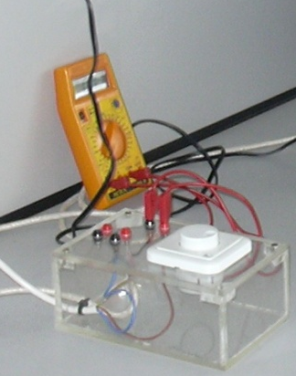
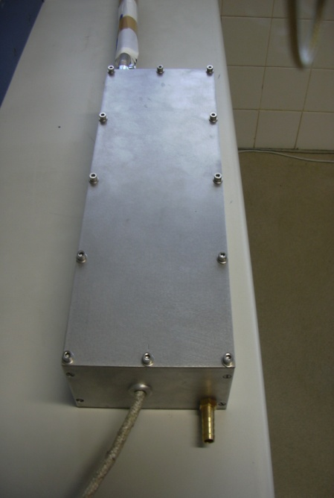
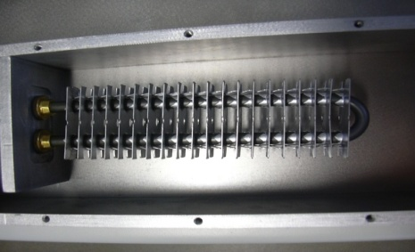
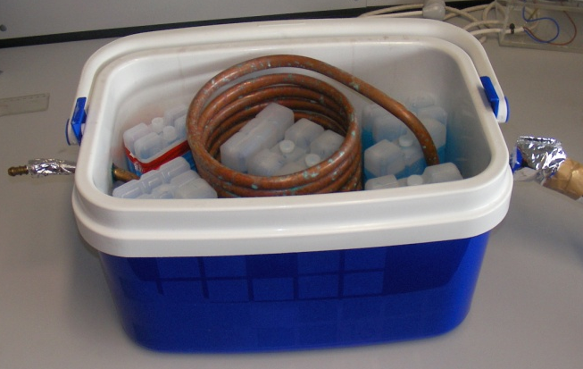
Caracterização da resposta dos dosimetros em função da temperatura
SISTEMA DE AQUECIMENTO E ARREFECIMENTO
Saída de ar
Resistência de aquecimento
Regulador de potência
Entrada de ar
Ligação sistema de regulação de potência
Saída de ar
Jornadas do LIP 2008

Slide 5
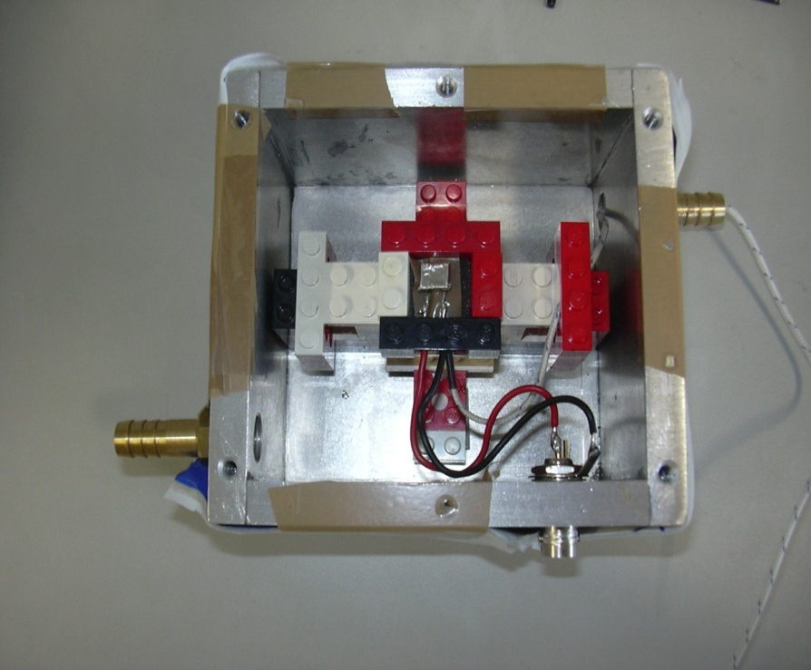
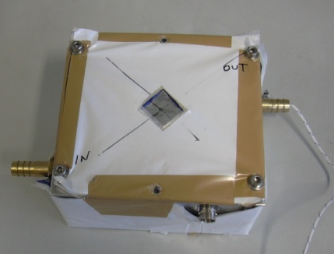
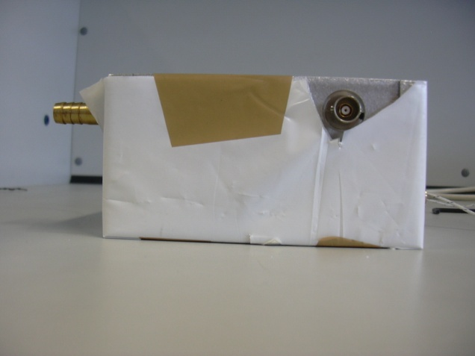
PORTA AMOSTRAS
Saída de ar
Janela fina de alumínio
Fotodíodo
Sonda de temperatura
Ligação ao sistema de arrefecimento/aquecimento
Ligação ao electrómetro

Slide 6
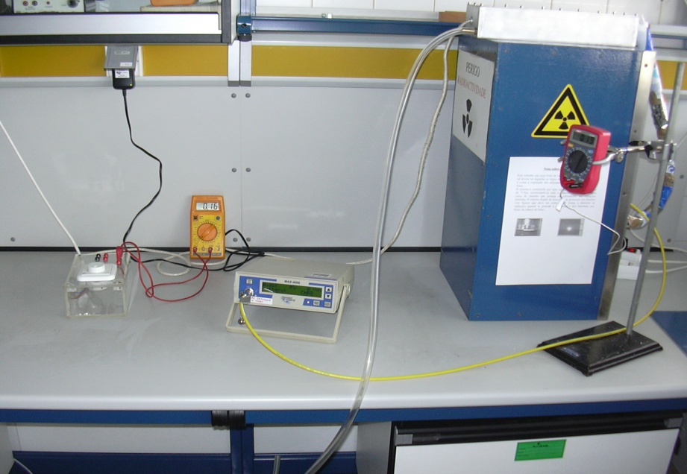
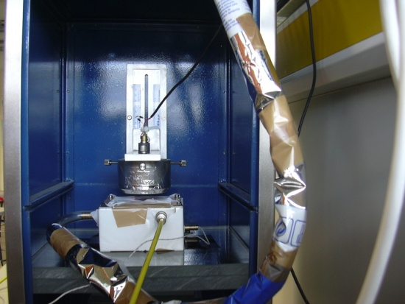
DISPOSITIVO EXPERIMENTAL
Sistema de aquecimento
Fonte radioactiva
Porta amostras
Regulador de potência
Electrómetro

Slide 7
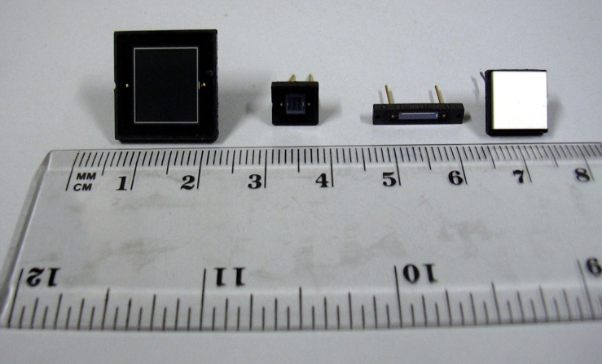
FOTODIODOS TESTADOS
Fotodíodos | Tipo | Área efectiva (mm2) | Espessura (µm) | Gama de Temperatura de funcionamento (°C)
Hamamatsu | S1337-1010BR S1337-33BR S1337-16BR S8193* | 100 5.7 5.9 5.8 | entre 30 e 40 | -20 a +60
* Díodo com cintilador cerâmico
Fotodiodos

Slide 8
CARACTERIZAÇÃO DO FEIXE
Na caracterização do feixe foi utilizada uma câmara de ionização para raios-X e filtros de alumínio.
Condições experimentais:
            Utilização de um filtro de alumínio de 0,5 mm para remoção das baixas energias.
            Uma gama de potencial entre 30 e 50 kV
Comparação dos valores:
            Experimentais
            Monte Carlo Penelope
            IPEM (Instituto de Física e Engenharia em Medicina)

Slide 9
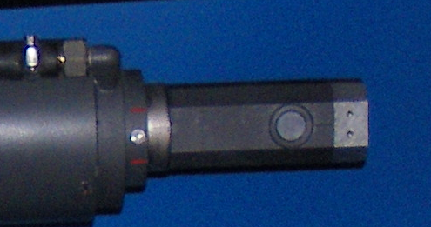
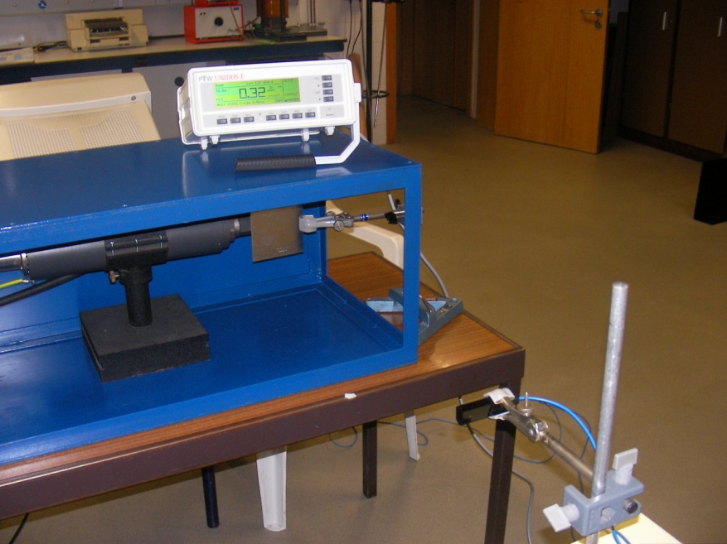
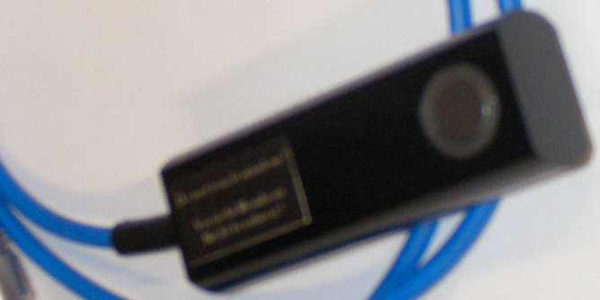
SISTEMA DE MEDIDA
Electrómetro
Tubo de raios-X
Filtros de alumínio
Camâra de ionização

Slide 10
Estudo da atenuação do feixe em filtros de alumínio
COMPARAÇÃO DOS VALORES EXPERIMENTAIS, MONTE CARLO E IPEM
- Variação do kerma em função da espessura do filtro alumínio não é exponencial.
Existe uma boa concordância entre os valores obtidos pelos três métodos.

Slide 11
Caracterização do feixe através dos valores do HVL ( half-value layer)
Por interpolação da curva de variação do kerma em função da espessura de alumínio, determinou-se o primeiro HVL.
- Verificou-se que a diferença percentual entre os valores era inferior a 10%.
Os resultados obtidos estão de acordo com a literatura, tendo em conta as incertezas do processo.

Slide 12
TRABALHO FUTURO
Estudo da linearidade dos dosimetros com o kerma.
Estudo em fantoma do tronco.

Slide 13
FIM

